Slide 1
Unfallatlas Köln
Alexander Kolb, Henrik Theisen

Slide 2
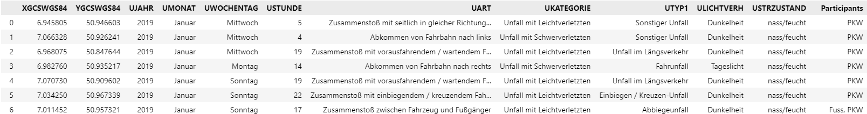
Unfallstatistik Köln 2019-2021
12497 Unfälle
Jahr, Monat, Stunde, Wochentag, Kategorie, Art, Typ, Lichtvverhältnisse, Teilnehmer, Koordinaten

Slide 3
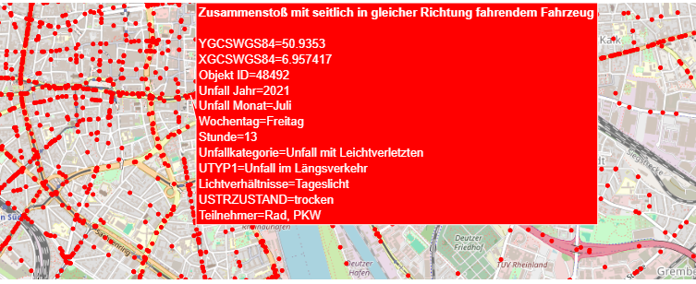
Karte

Slide 4
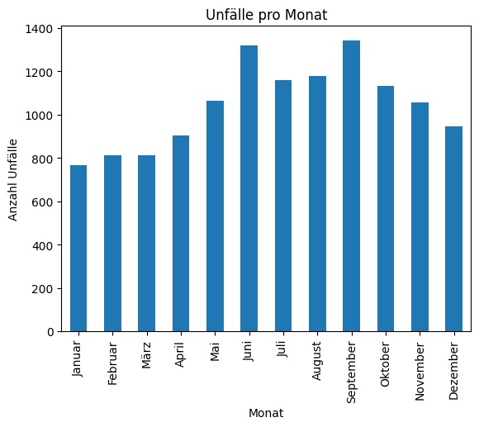
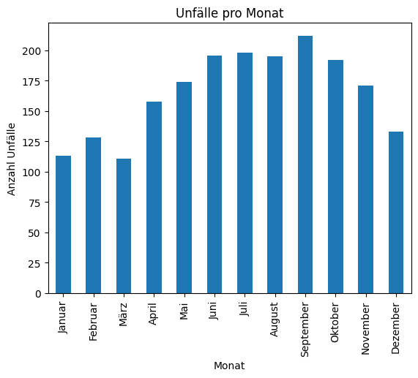
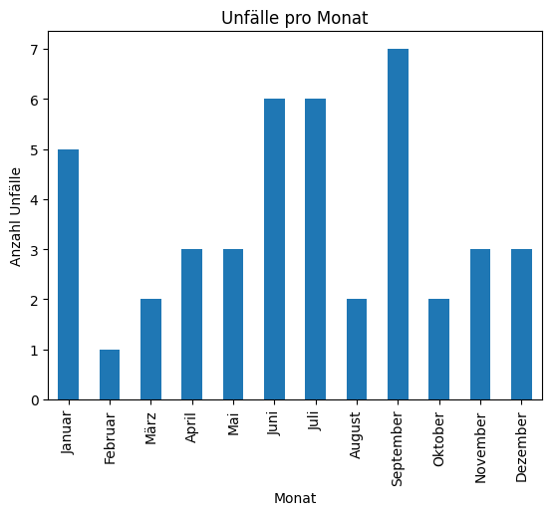
Alle Schwerverletzte & Tote Tote

Slide 5
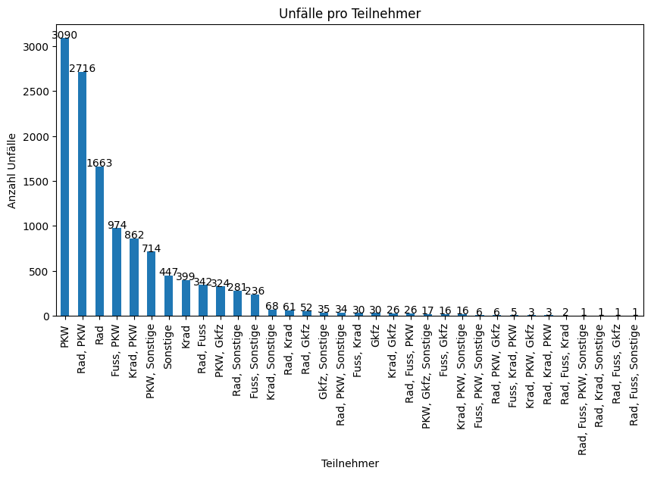
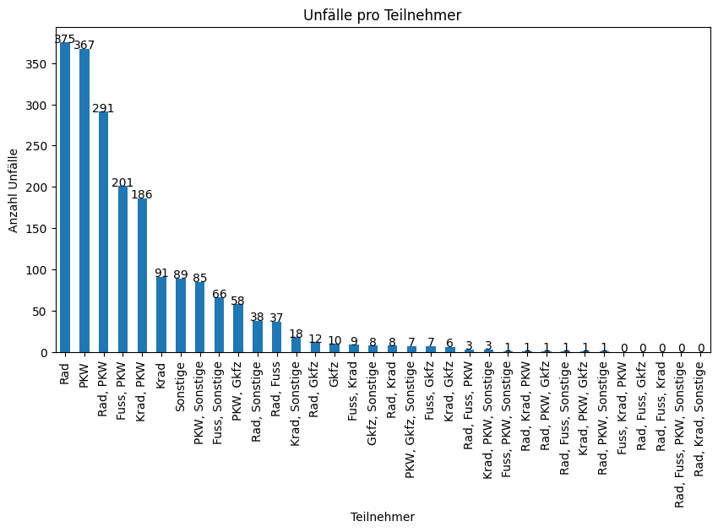
Alle Schwerverletzte & Tote

Slide 6
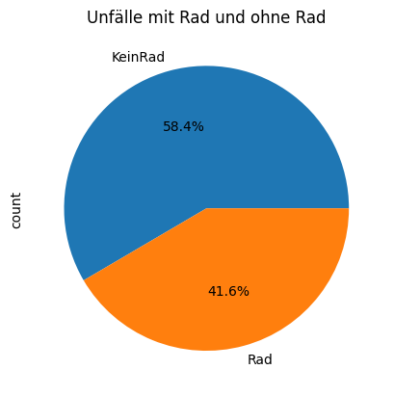
Radfahrer

